Slide 1
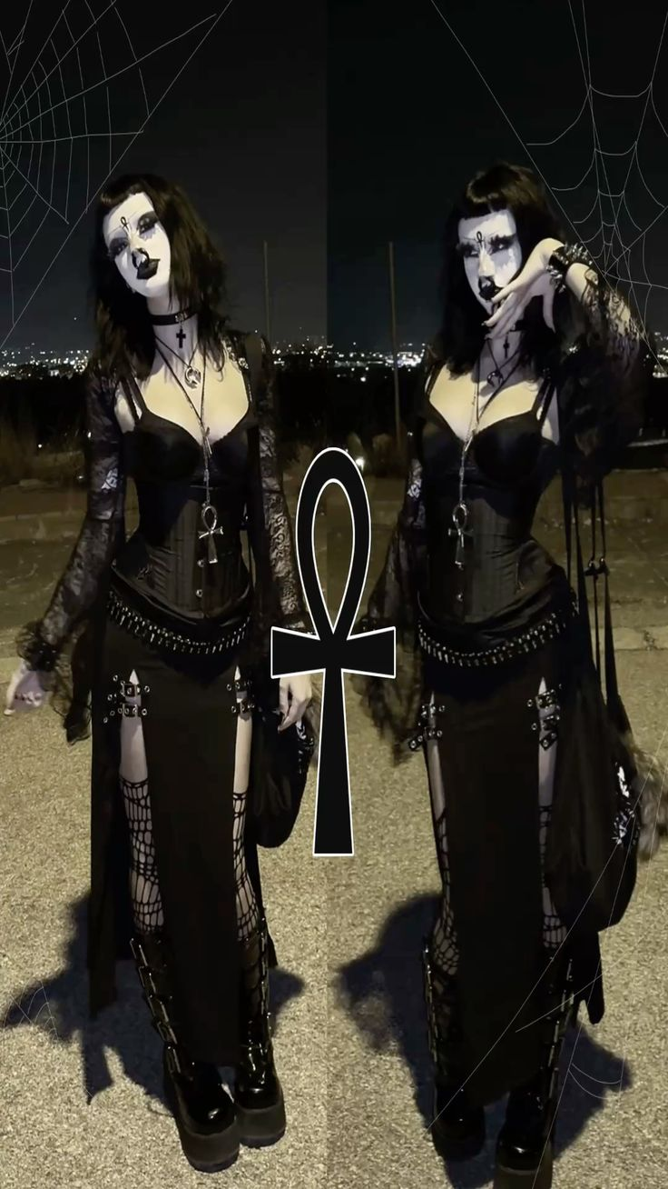
Goth Estetiği İçeriklerinin Sosyal Medya Platformlarına Göre Etkileşim Analizi
Araştırma Yöntem ve Teknikleri • Hazırlayan: Nezaket Demirci

Slide 2
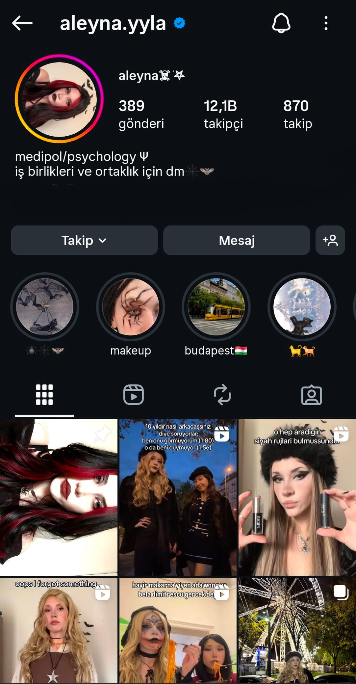
Konu Tanıtımı: Goth Estetiği Sosyal Medyada
Goth estetiği son yıllarda sosyal medya platformlarında yeniden popülerleşmiş, özellikle gençler arasında güçlü bir çekimi olmaya devam etmektedir. Bu çalışma, goth temalı içeriklerin hangi platformda—TikTok veya Instagram—daha çok etkileşim aldığını sistematik olarak araştırmaktadır.
Konu seçme nedeni, araştırmacının kişisel ilgi alanı olan "goth kültürü"nün dijital ortamlardaki görünürlüğünü ve etkinliğini akademik bir perspektiften analiz etme isteğidir. Bu araştırma, dijital altkültürlerin sosyal medya algoritmalarıyla nasıl etkileşim kurduğunu anlamamıza katkıda bulunacaktır.

Slide 3
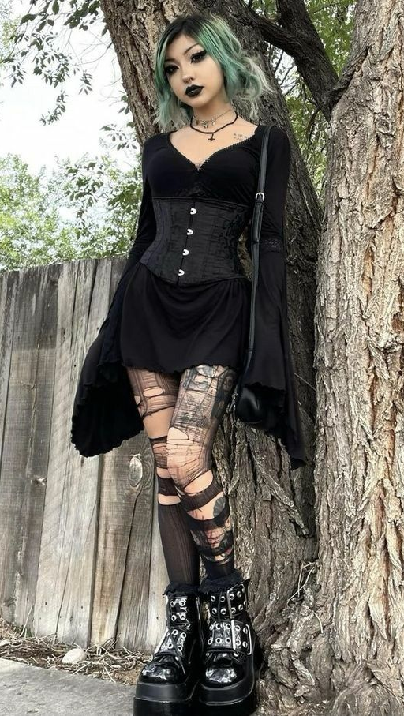
Problem ve Araştırma Amacı
Problem
Goth içeriklerinin platformlara göre etkileşim farkı net olarak bilinmemektedir. Türkiye'de bu konuya yönelik sistematik veri bulunmamakta, dolayısıyla hangi platformda goth estetiğinin daha fazla görünür kılındığı belirsizdir.
Araştırma Amacı
TikTok ve Instagram'da paylaşılan goth temalı içeriklerin beğeni sayılarını karşılaştırarak, platform tercihinin etkileşim oranlarına nasıl yansıdığını ortaya koymaktır. Bu karşılaştırma, sosyal medya stratejileri ve içerik üreticilerine değerli bilgiler sağlayacaktır.

Slide 4
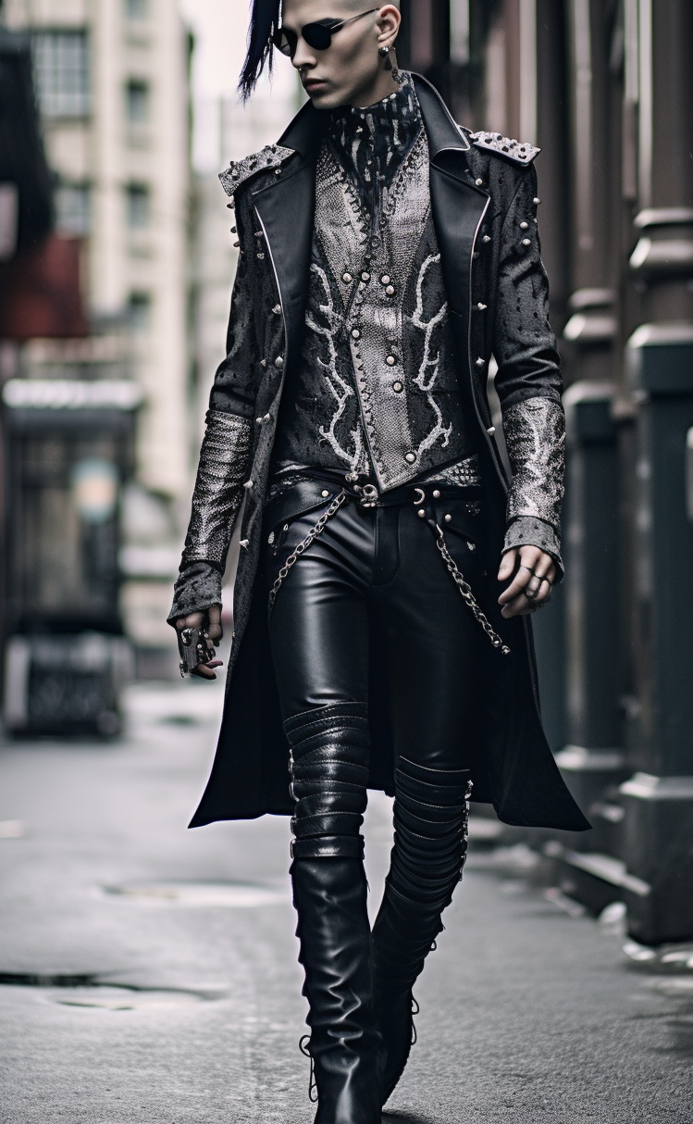
Araştırma Sorusu ve Hipotezler
Araştırma Sorusu: "Goth temalı sosyal medya içerikleri TikTok'ta mı, yoksa Instagram'da mı daha fazla beğeni almaktadır?"
Boş Hipotez (H₀)
Platformlar arasında istatistiksel olarak anlamlı bir fark yoktur. Goth içeriklerinin beğeni sayıları TikTok ve Instagram'da benzer düzeylerde dağılmıştır.
Alternatif Hipotez (H₁)
TikTok'taki goth içerikleri, Instagram'daki aynı türde içeriklere kıyasla istatistiksel olarak anlamlı derecede daha fazla beğeni almaktadır.

Slide 5
Araştırma Değişkenleri
Bu araştırmada aşağıdaki değişkenler belirlenmiş ve operasyonelleştirilmiştir:
Değişken Türü
Değişken Adı
Açıklama
Bağımlı
Beğeni Sayısı
Sosyal medya platformlarında goth içeriklerine verilen toplam beğeni (like) sayısı
Bağımsız
Platform Türü
İçeriğin paylaşıldığı platform (TikTok = 1, Instagram = 2)
Bağımlı değişken (beğeni sayısı) ölçülen ve karşılaştırılan temel veridir. Bağımsız değişken (platform türü) ise beğeni sayılarındaki farklılığın nedeni olduğu varsayılan faktördür.

Slide 6
Literatür Taraması: Önceki Araştırmalar
Sosyal medya etkileşim analizi konusunda yapılan önceki çalışmalar, goth estetiği ve kısa video platformlarındaki dinamikler hakkında önemli bulgular ortaya koymaktadır:
Yazar (Yıl)
Konu
Yöntem
Sonuç
Zhang vd. (2021)
Sosyal medya etkileşim analizi
Regresyon modeli
TikTok daha yüksek etkileşim göstermektedir
Kara & Demir (2022)
Estetik içeriklerin paylaşım oranı
Görsel içerik analizi
Estetik içerikler TikTok'ta daha fazla öne çıkmaktadır
Yu (2023)
Dijital altkültürler
Sistematik içerik analizi
Goth estetiği, kısa videolarda özellikle popüler

Slide 7
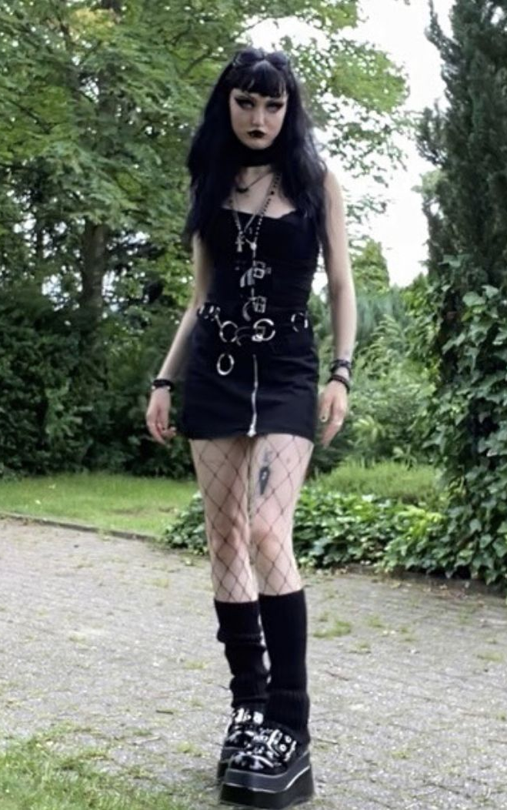
Araştırma Boşluğu (Research Gap)
Türkiye'de Eksik Alan
Türkiye'de goth içeriklerinin sosyal medyadaki etkileşimini ölçen kapsamlı akademik çalışma bulunmamaktadır. Bu konuda sistemli veriler eksiktir ve altkültürlerin dijital ortamdaki dinamikleri yeterince incelenmemiştir.
Bu Araştırmanın Katkısı
Bu proje, küçük ölçekli de olsa, Türkiye'deki bu araştırma boşluğunu doldurmayı amaçlamaktadır. Goth estetiğinin platform tercihlerine göre nasıl değişen etkileşim oranları gösterdiğini ortaya koymak, gelecek araştırmalar için temel bir kaynak sağlayacaktır.

Slide 8
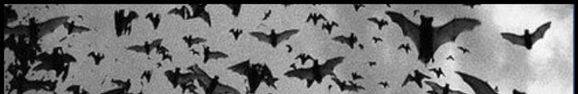




Temel Kavramlar ve Tanımlar
Goth Estetiği
Karanlık, romantik ve alternatif bir görsel tarz olup, klasik gotik edebiyattan ve müzikten esinlenen gözlemci eleştirel ve yaratıcı bir yaşam felsefesidir. Giyim, makyaj ve yaşam tarzı seçimlerinde karanlık renkler, romantik ve çoğu zaman melankoli ifadeleri barındırır.
Etkileşim
Sosyal medyada kullanıcıların içerikle olan ilişkisini gösteren davranışlar (beğeni, paylaşım, yorum, kaydedilme vb.). Bu araştırmada özellikle "beğeni" etkileşim göstergesi olarak kullanılmaktadır.
Platform
İçeriklerin paylaşıldığı dijital ortamlar. Bu araştırmada TikTok (kısa video platformu) ve Instagram (içerik paylaşım platformu) incelenmektedir; her platformun farklı algoritmaları ve kullanıcı davranışları vardır.
Beğeni Sayısı
Kullanıcıların belirli bir içeriğe verdiği temel pozitif geri bildirim göstergesi. Sosyal medya etkileşiminin en yaygın ve ölçülebilir ölçüsüdür ve içeriğin popülarite derecesini belirtir.

Slide 9
Kaynakça (IEEE Formatı)
Bu araştırmanın teorik altyapısı aşağıdaki akademik kaynaklar tarafından desteklenmektedir:
[1] Y. Zhang, L. Chen, and R. Hu, "Social Media Engagement Analysis Using Machine Learning," Journal of Digital Communication Research, vol. 15, no. 3, pp. 44–57, 2021.
[2] A. Kara and D. Demir, "Visual Aesthetics and User Interaction in Short-Form Video Platforms," Turkish Journal of Media Studies, vol. 8, no. 2, pp. 101–112, 2022.
[3] S. Yu, "Digital Subcultures and Online Identity: A Study on Gothic Aesthetics," International Journal of Cultural Media Studies, vol. 10, no. 1, pp. 22–35, 2023.
[4] T. Nguyen and K. Patel, "Comparative Analysis of User Engagement: TikTok vs Instagram," New Media & Society Review, vol. 12, no. 4, pp. 77–90, 2022.
[5] L. Black and R. White, "Alternative Aesthetics in Social Media Algorithms," Cultural Data Science, vol. 6, no. 2, pp. 11–23, 2021.

